Slide 1

Dead Space Community
Сайт для игроков серии компьютерных игр Dead Space

Slide 2
Содержание
1
2
3
Введение
Демонстрация
Дополнительная информация
Несколько вводных слов…
Описание всех страниц и функций сайта
Некоторая дополнительная информация по разработке и сайту

Slide 3
1
Введение
Несколько вводных слов…

Slide 4

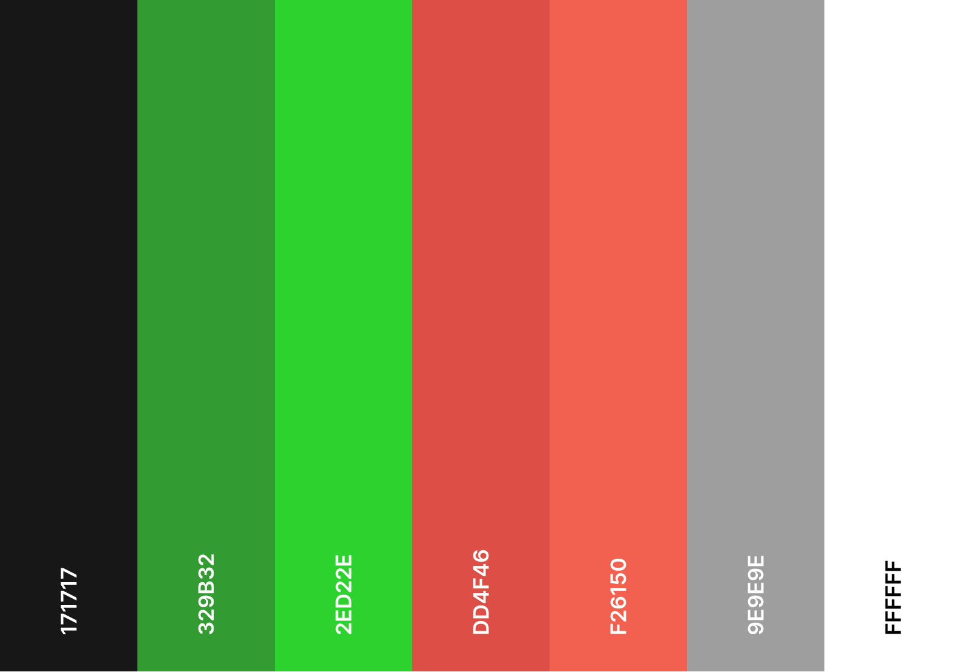
Dead Space – игра, в жанре survival horror, поэтому стилистика сайта была выбрана в тёмном теме. Основная палитра в зелёных тонах, так как это основной цвет игры.
Опорный дизайн
Палитра сайта

Slide 5
2
Демонстрация
Описание всех страниц и функций сайта

Slide 6
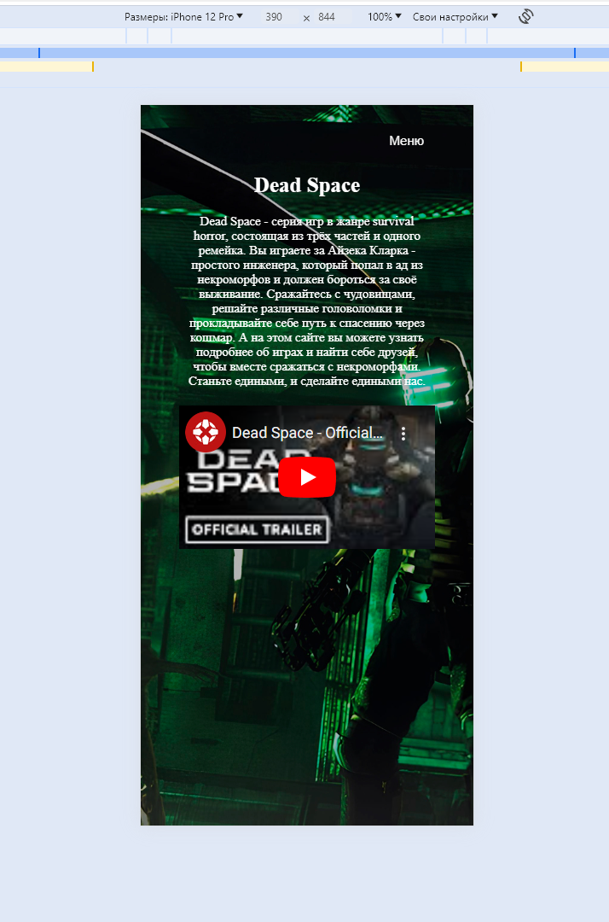
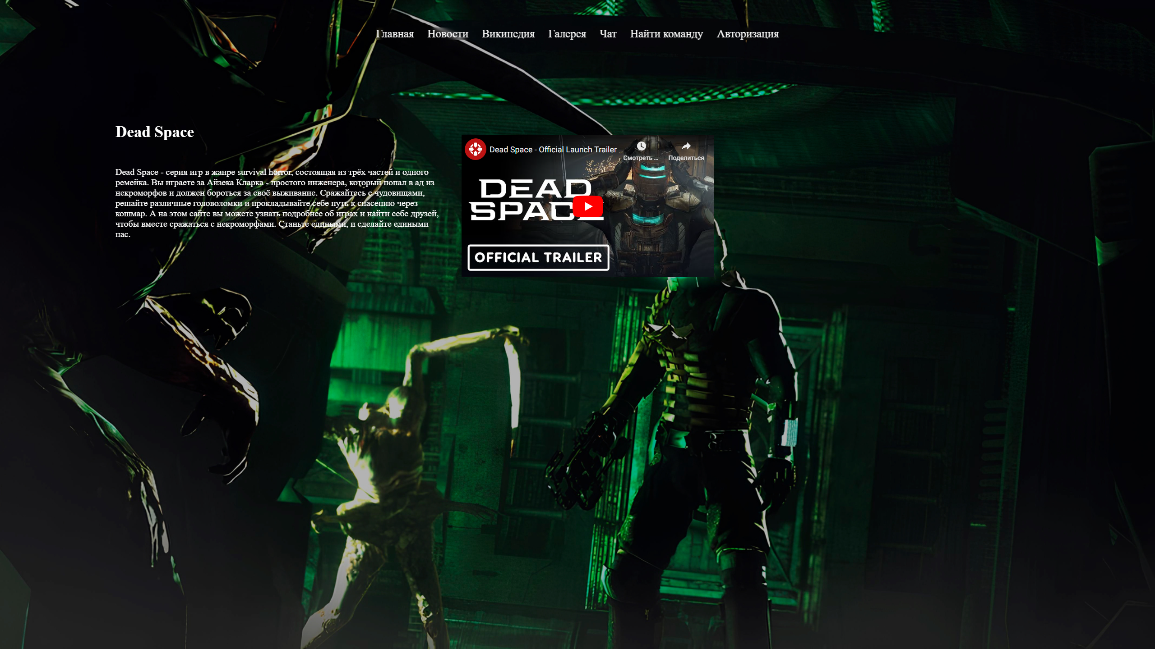
Главная
Здесь пользователь видит некоторую информацию об игре. А также, может перейти на другие страницы

Slide 7
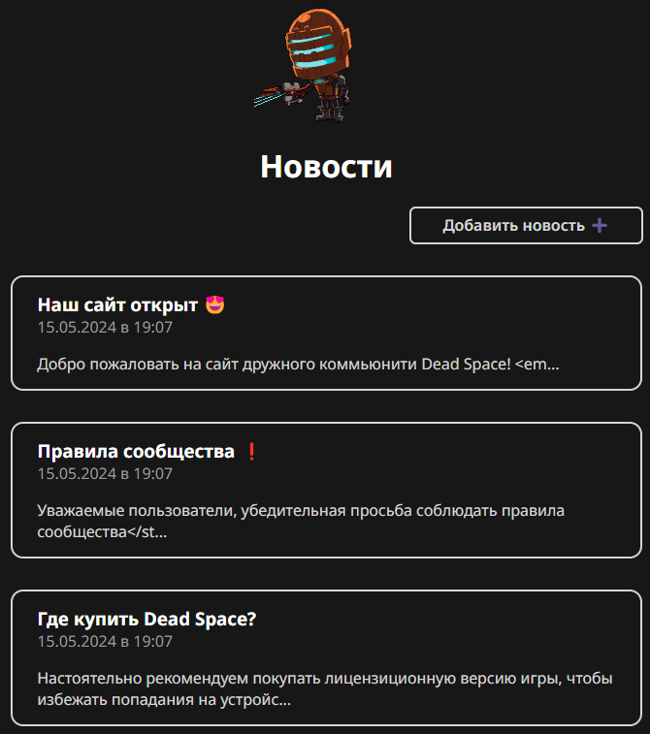
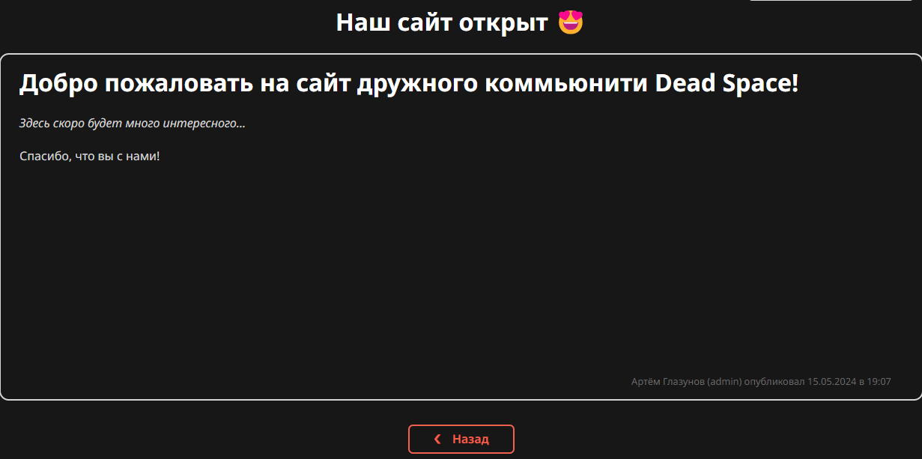
Новости
На этой странице пользователи видят новости о сайте и игре, которые добавили редакторы сайта.

Slide 8
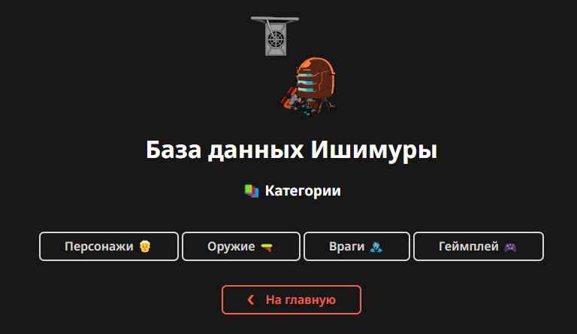
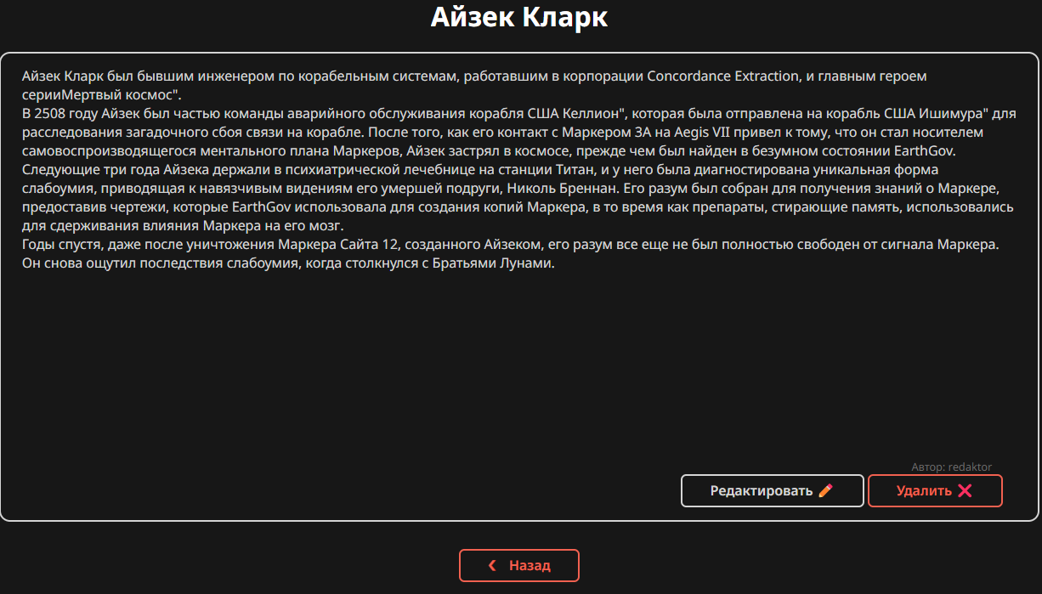
Википедия
В википедии пользователи могут почитать информацию о персонажах, оружии, врагах и геймплее игры. Страницы в википедии также создаются и изменяются редакторами сайта.

Slide 9
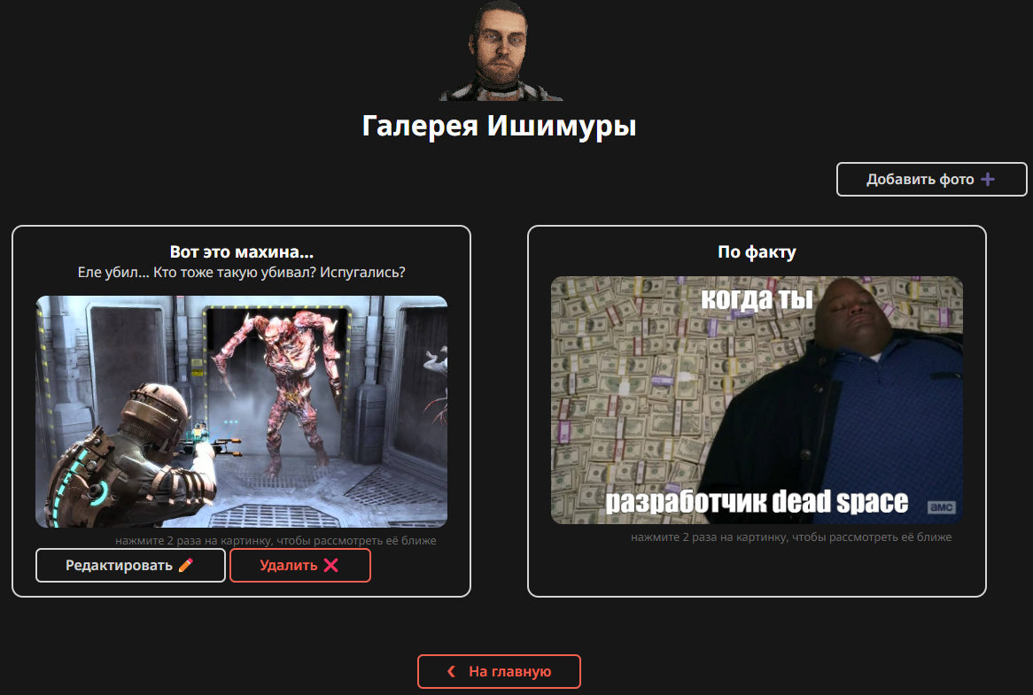
Галерея
В галерею пользователи могут добавлять свои скриншоты из игры, чтобы их увидели другие пользователи.
Модераторы и Администраторы могут скрыть фото или удалить его.
Если фото скрыто – пользователю нужно отредактировать его, соблюдая правила, чтобы оно снова появилось в галереи.

Slide 10
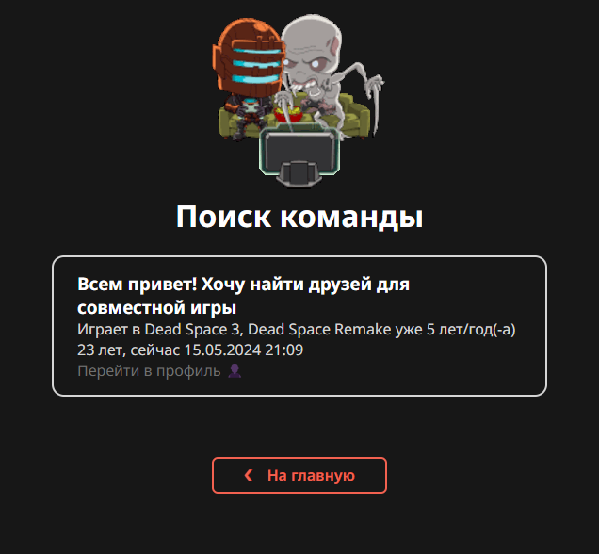
Поиск команды
Здесь пользователи могут найти себе друзей или целую команды для игры.
В заявке на поиск игрок может указать: свой возраст, часовой пояс, части игры, в которые он играет, а также указать свой опыт игры.

Slide 11
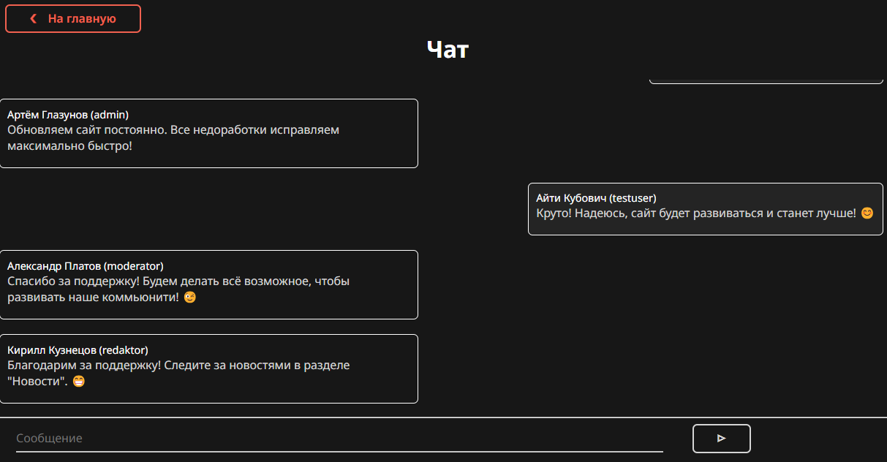
Чат
В чате пользователи могут общаться между собой, например, обсуждая как пройти какую-либо миссию.

Slide 12
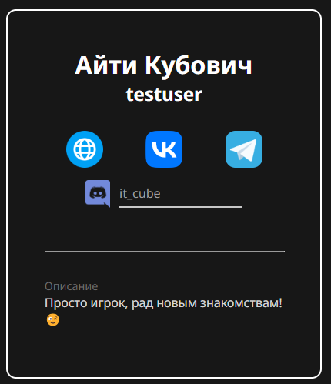
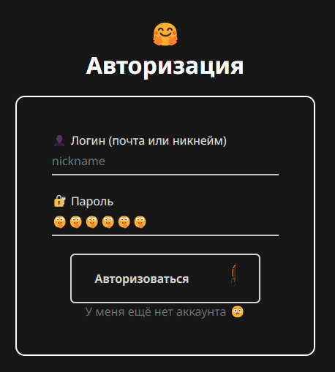
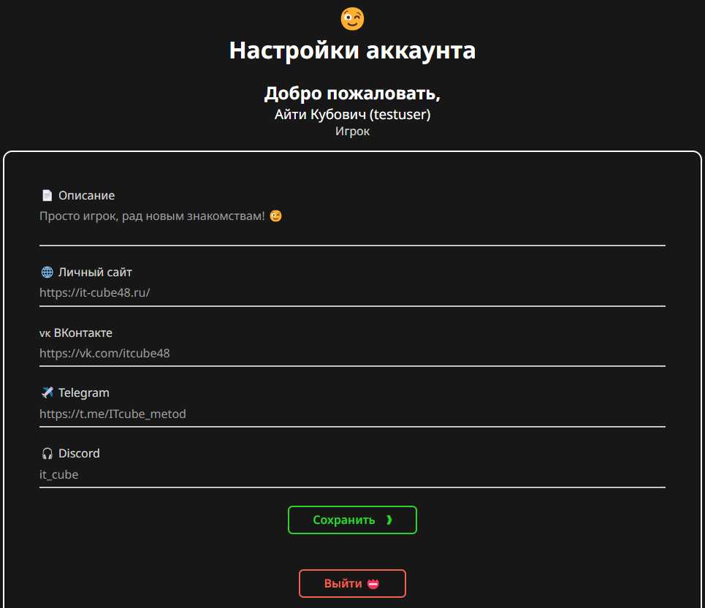
Личный кабинет
Авторизированному пользователю открываются некоторые возможности сайта, такие как публикация фото в галереи и отправка заявки в поиске команды.
В личном кабинете пользователь может указать описание, свой личный сайт, ссылку на страницу ВКонтакте, Telegram и Discord. Эта информация будет показана другим игрокам на странице публичного профиля пользователя.

Slide 13
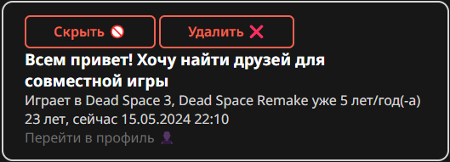
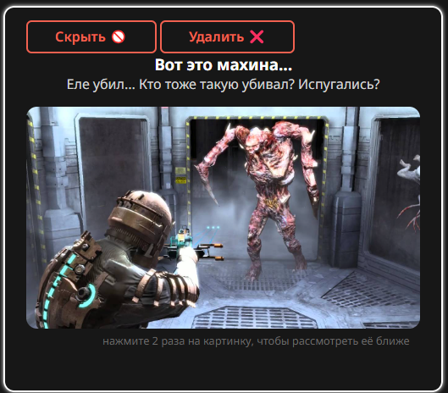
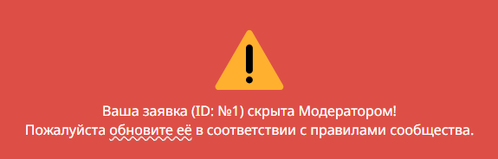
Роли пользователей
Ранее упоминались какие-то «Редактор», «Модератор» и «Администратор». Что же это?
Это роли пользователей, дающие им определённые возможности.
Редактор – может добавлять и изменять новости и страницы в википедии.
Модератор – имеет возможность скрывать фото в галерее и заявки в поиске команды (также, имеет возможности редактора).
Администратор – главная роль сайта. Есть права на удаление фото из галереи и заявок из поиска команды.

Slide 14
3
Дополнительная информация
Некоторая дополнительная информация по разработке и сайту

Slide 15



Сайт создан командой
Глазунов Никита – руководство командой, «Новости», «Поиск команды», «Чат», «Галерея», наполнение сайта.
Кузнецов Артём Игоревич
Платов Даниил – дизайн, «Главная».
Булохов Александр Николаевич
Кузнецов Владимир - информация по игре, подбор материалов, «Википедия», «Галерея».
Ложков Кирилл Германович
ГБУ ДО «ЦДО ЛО» Центр цифрового образования детей «IT-куб»
2024 год

Slide 16








Использованные технологии и библиотеки

